Slide 1




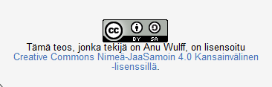
Lasten netin käyttö kasvattajan näkökulmasta – houkutukset ja vaarat
Lapset käyttävät sosiaalista mediaa eniten sisältöjen lukuun ja katseluun
Vehmasmäen koulun vanhempainilta 5.4.2016
Anu Wulff

Slide 2
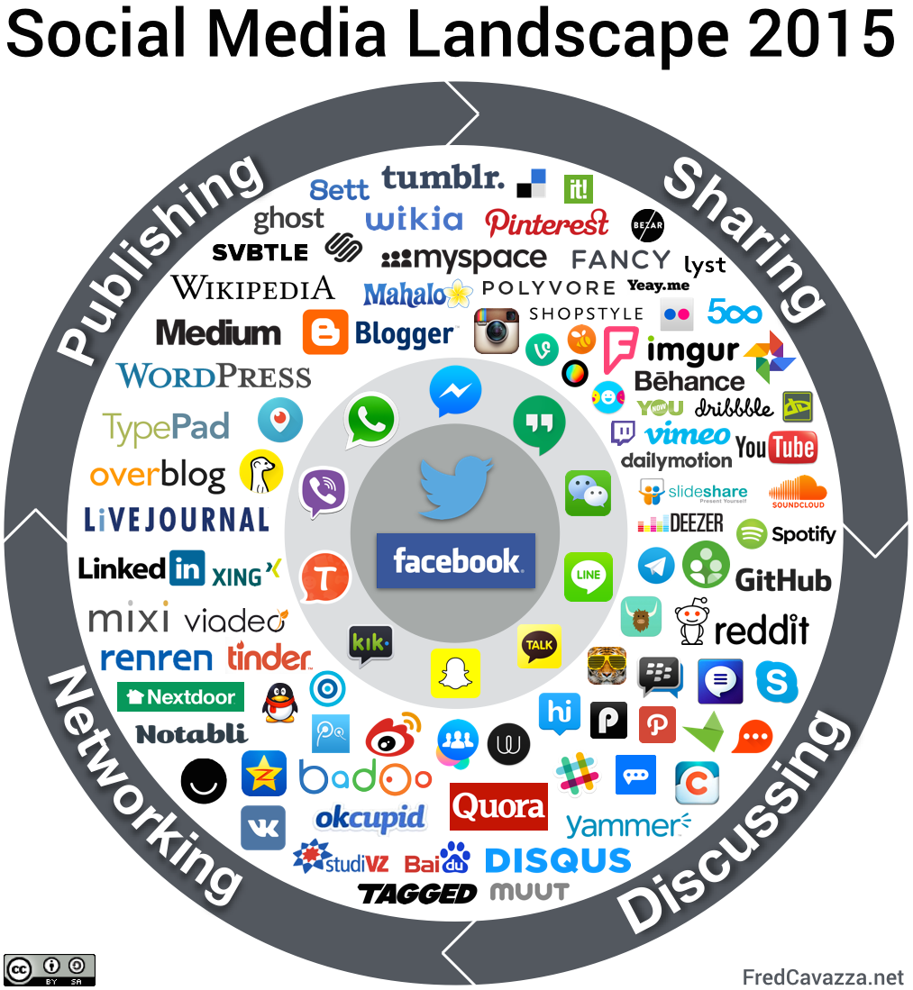
Nettimaailma muuttuu jatkuvasti – sosiaalisen median sovelluksia syntyy ja kuolee
Verkkopalveluissa julkaistua tai säilytettyä tietoa ei voi ikinä pitää 100% varmasti yksityisenä!
Kuva: Fred Cavazza, http://www.fredcavazza.net/2015/06/03/social-media-landscape-2015/ CC-BY-SA

Slide 3
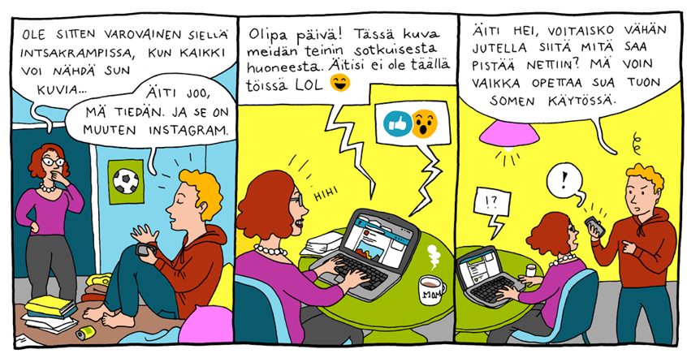
Lapsen yksityisyyden suoja digitaalisessa mediassa – Yhteenveto lapsille ja nuorille suunnatun kyselyn tutkimuksista (Lastensuojelun keskusliitto, 2016)
Euroopan ihmisoikeussopimus: Jokaisella on oikeus nauttia yksityis- ja perhe-elämäänsä, kotiinsa ja kirjeenvaihtoonsa kohdistuvaa kunnioitusta. ….lapsen kunniaa tai mainetta ei saa laittomasti halventaa.
Kuva: https://indd.adobe.com/view/982bc123-595c-4ab9-a456-f21802059cef

Slide 4
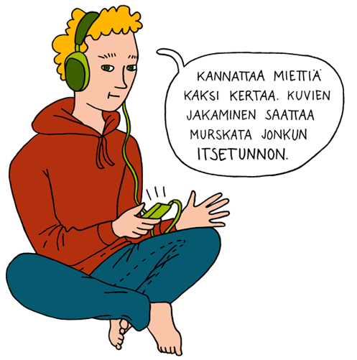
Lasten ja nuorten (13-17v, n=870) omia näkemyksiä yksityisyyden suojasta sosiaalisessa mediassa (Lastensuojelun keskusliitto, 2016)
Noin 40 prosentista keskusliiton kyselyyn vastanneista nuorista oli laitettu verkkoon kuvia tai tietoja, joita he eivät sinne halunneet
Lähes puolet vastaajista arvioi, että aikuiset eivät aina tiedä, miten toimia sosiaalisessa mediassa ja noin 60 % ajatteli, että vanhemmat saattavat ymmärtämättömyyttään julkaista kuvia tai tietoja, joita lapset eivät halua julkaistavan.
Miten teillä kotona toimitaan?
Lähde tekstiin ja kuvaan: https://indd.adobe.com/view/38d6cd24-f0e5-4496-8f15-8380c341fbca

Slide 5
Lasten ja nuorten käyttämiä sovelluksia
Lego-sivuston pelit
Pikkukakkosen pelit
Habbo
goSupermodel
Momio
IRC-galleria
YouTube
Bambuser/Twitch
Facebook
Trivia crack
Ask.fm (anonyymit kysymykset)
Instagram eli IG
WhatsApp
Snapchat
Blogit
Bloggaus v:llä (tubettaminen)
Twitter
Periscope
Pilvipalvelut (Dropbox, Google Drive, OneDrive)
Esimerkkejä vloggaajista (Eetu): https://www.youtube.com/user/eeddspeaks
Mmiisas (Miisa): https://www.youtube.com/user/mmiisas
Soikkuu (Sonja): https://www.youtube.com/user/Soikkuu
Tume (Tume): https://www.youtube.com/user/MrTume1

Slide 6
Lasten ja nuorten käyttämiä sovelluksia, ikärajat
Lego-sivuston pelit
Pikkukakkosen pelit
Habbo, 10v-
Momio, alle 18v
goSupermodel, alle 18v huoltajan luvalla
IRC-galleria, 12v-
YouTube, 13v- (18v)
Bambuser, Twitch 13v-
Facebook, 13v-
Ask.fm, 13v-
Instagram, 13v-
WhatsApp, 16v- Snapchat, 13v-
Blogit, ikäraja vaihtelee
Twitter, tarkoitettu yli 13v
Bloggaus videolla, vaihtelee
Periscope, ei ikärajaa!, suositus 13v
Pilvipalvelut (Dropbox ,13v-, Google Drive ,13v-, OneDrive + Peda.net, huoltajan suostumus/koulusopimus)
Nettisanoja: http://urbaanisanakirja.com/
Facettaa, follata, heruttaa, insta, nuubi, ragettaa, selfie/belfie/helfie/duckface, trolli, wappi, yolo …
Notes:
Yolo=you only live once, helfie=hiuskuva, belfie=peppukuva

Slide 7
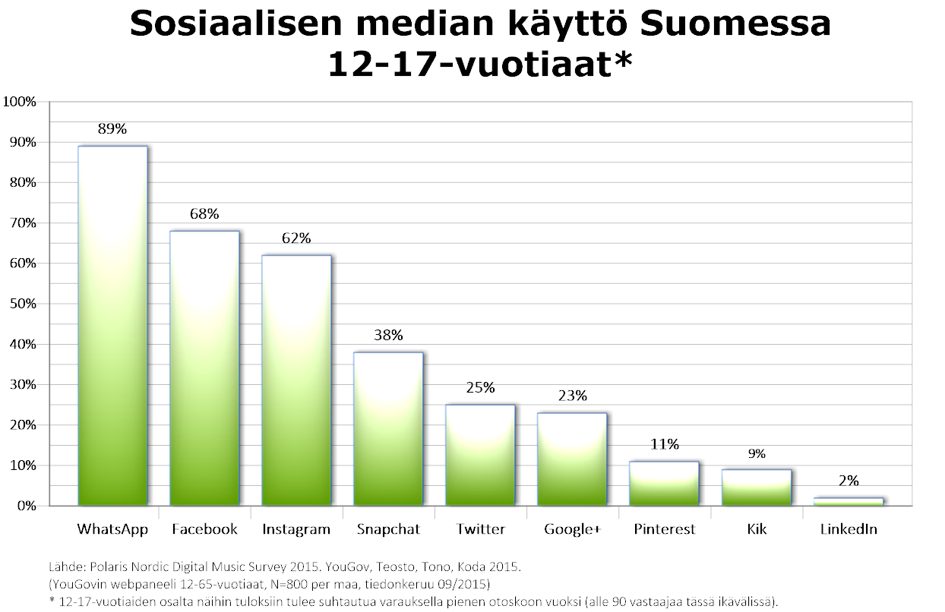
- Yli 90% 0-8 vuotiaista käyttää nettiä
- Digitaalinen pelaaminen aloitetaan usein 3-4 vuotiaana
Lasten mediabarometri 2013
Lähde ja lisätietoa: https://harto.wordpress.com/2015/10/22/sosiaalisen-median-kaytto-suomessa-ruotsissa-norjassa-ja-tanskassa-whatsapp-ja-snapchat-kilpasilla/

Slide 8
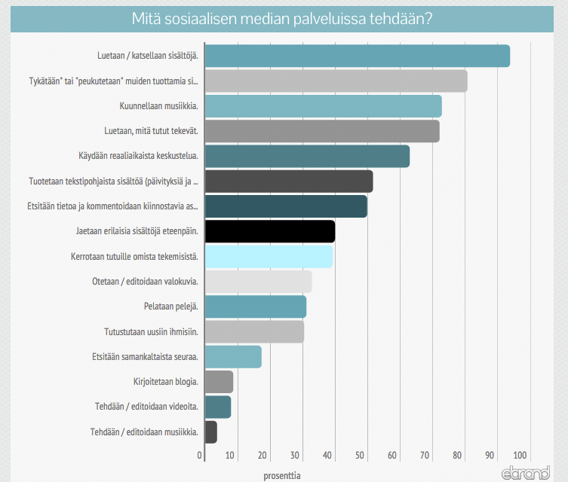
Lähde ja lisätietoa: http://www.ebrand.fi/somejanuoret2015/ (kyselytutkimus 13-29v suomalaisille, n=2618, toteutettu 3-4/2015)

Slide 9
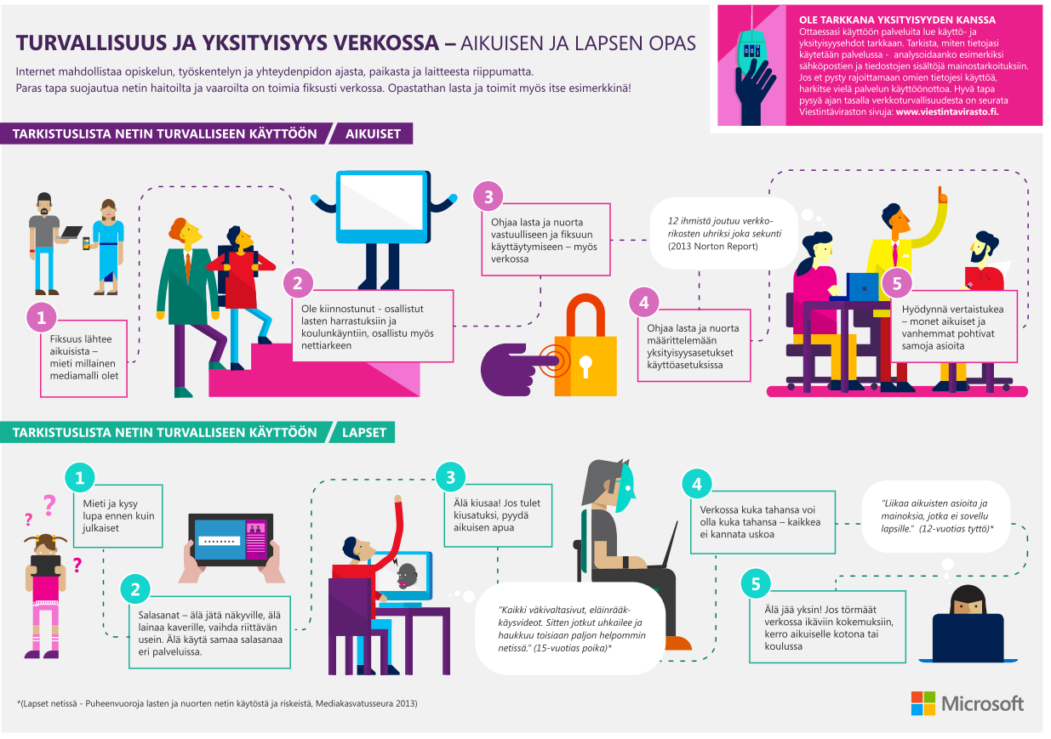
Vinkkejä: peliaikavihko/pelitön perjantai/luvan kysyminen, someton sunnuntai, kännykkäparkki, sovitut sivustot , rangaistus/palkitseminen, tekniset estot

Slide 10

Momio – avatarpohjainen virtuaalimaailma (chat, vaatteet, youtube ym.) – alle 18-vuotiaille! http://www.momio.me/
Kavereita voi etsiä esim. koulunsa perusteella
Tanskalainen peli, jossa turvallisuusnäkökohdat huomioitu hyvin
Ei kirjauduta omalla nimellä, ei vaadi sähköpostiosoitetta
Samantyyppinen tyttöjen peli:
http://fi.gosupermodel.com/
Notes:
Momio Tanskassa kehitetty peli, myös suomenkielinen versio

Slide 11
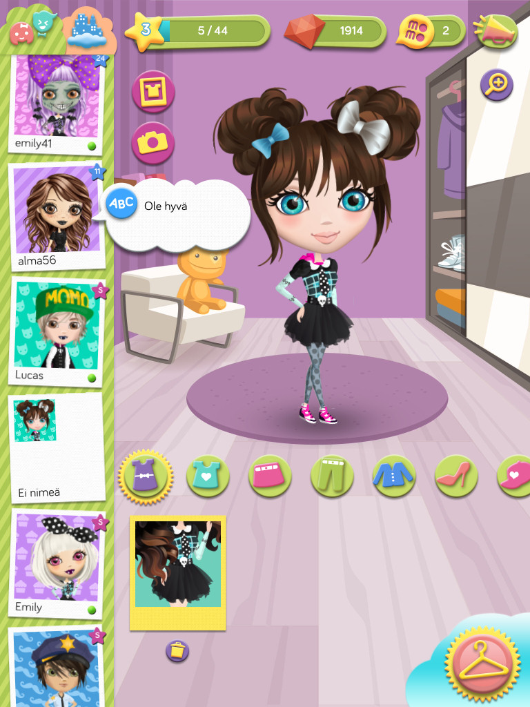
Momio – avatarpohjainen virtuaalimaailma - vaatekaappi
Papukaijojen kuvaruudulla kantamia timantteja klikkaamalla saa timantteja lisää
Timanteilla saa ostettua lisää vaatteita
Momioon voi jakaa YouTubesta videoita
Kavereiden kanssa voi chattailla
http://www.momio.me/

Slide 12
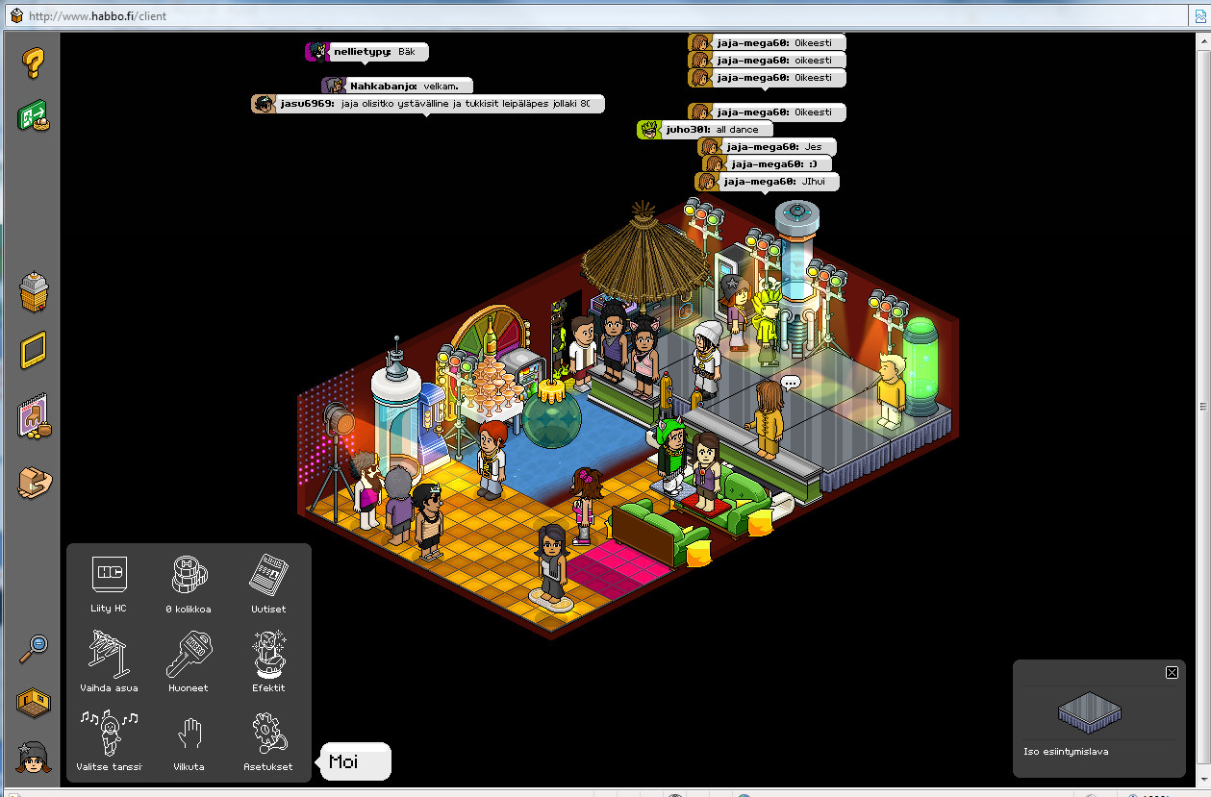
Habbo– avatarpohjainen virtuaalihotelli (habbo-kolikot käytössä)
http://www.habbo.fi/
Notes:
Habbo-kolikoita voi ostaa tekstiviestillä, prepaid, online tai puhelimella

Slide 13
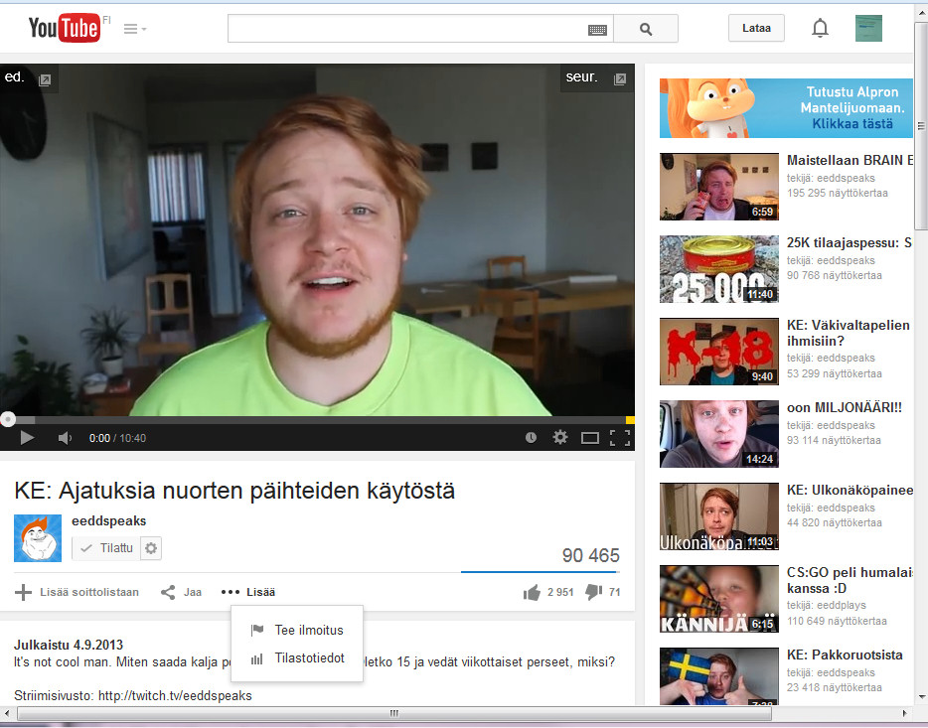
YouTube – noin 2 milj. kk-käyttäjää Suomessa - tubettaminen suosittua
(Lähde: https://www.youtube.com/watch?v=RhjwJXfeSEk
)

Slide 14
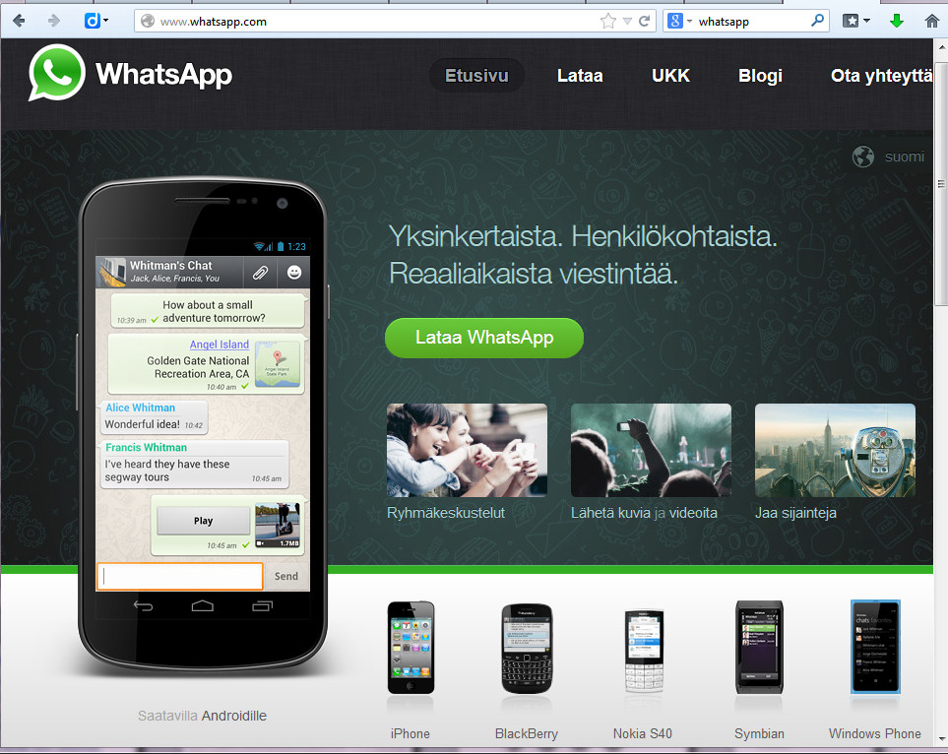
WhatsApp – viestintää puhelimella, myös ryhmätoiminto
Käyttö yleisintä parhaiden kaverien, harrastusryhmän, perheen tai koululuokan kesken
Keskustele lapsen kanssa, onko viestit tarkistettava heti, tunneittain, päivittäin vai vain silloin kun ei ole muuta kiireellisempää?
Lähde: https://www.whatsapp.com/?l=fi
Notes:
2009 perustettu, 2/2014 Facebookin omistukseen, 30 miljardia viestiä päivässä kulkee. Ilmainen ladata, 0.99$/vuosi, tilanne 3/2016
Yli 900 milj aktiivista kk-käyttäjää, yli 2 milj käyttäjää Suomessa

Slide 15
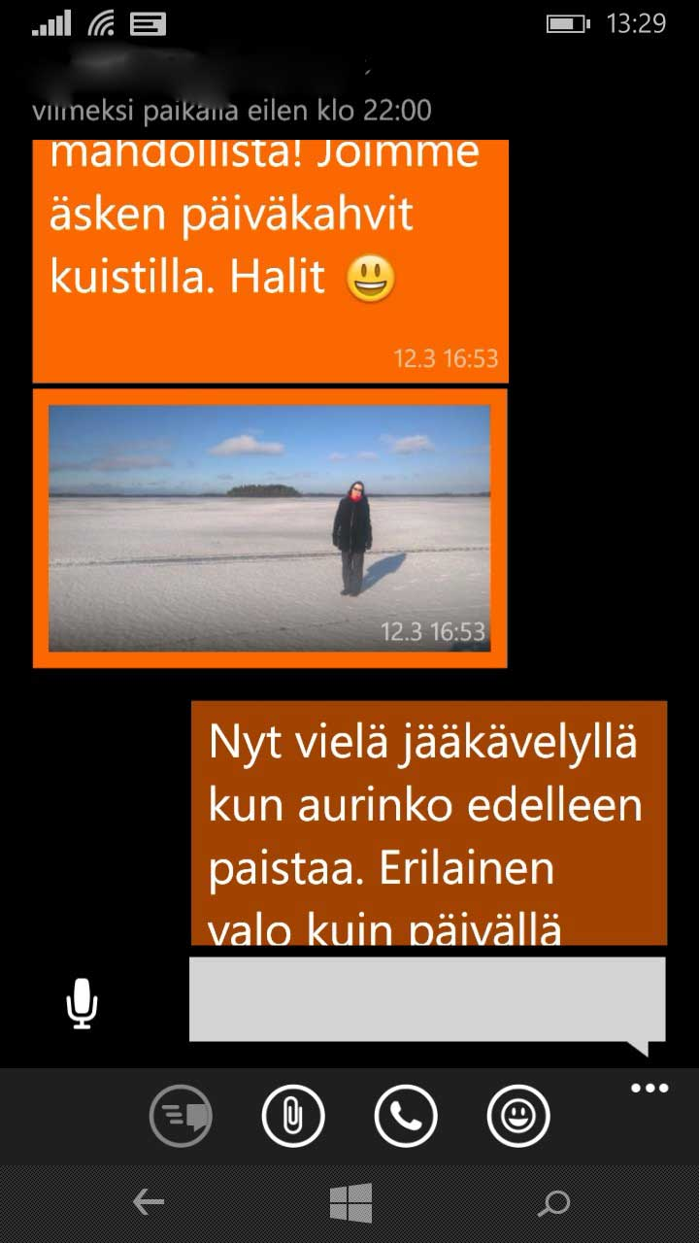
WhatsApp – viestittelynäkymä
Yläreunasta näkee kellonajan milloin vastaanottaja on viimeksi käynyt Whatsappissa
Tekstiä, hymiöitä ja kuvia
Yli 2 miljoonaa käyttäjää Suomessa
Mikrofonin kuvaa klikkaamalla voi lähettää ääniviestin
Liitetiedostona (klemmari) kuvia, luurin kuvasta puhelu, hymiö-kuvakkeesta hymiöitä. Kolmen pisteen takaa voi esim. lisätä näyttöön taustakuvan tai mykistää vastapuolen tietyksi ajaksi.
Notes:
2009 perustettu, 2/2014 Facebookin omistukseen, 30 miljardia viestiä päivässä kulkee. Ilmainen ladata, 0.99$/vuosi, tilanne 3/2016
Yli 900 milj aktiivista kk-käyttäjää, yli 2 milj käyttäjää Suomessa

Slide 16
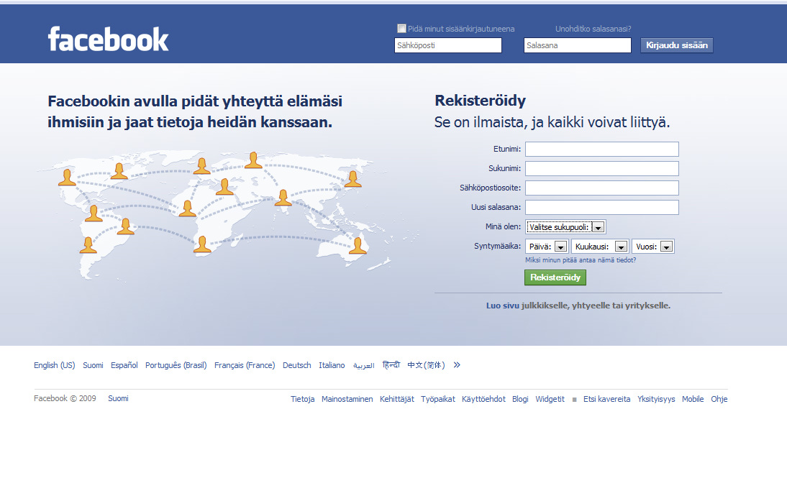

Yhteisöalusta Facebook – kaverikanava (13 v-) Lex Hymy (1974) – Yksityiselämää koskevan (loukkaavan) tiedon levittäminen kiellettyä – Hienotunteisuus ja tyylitaju valttia www.facebook.com

Slide 17
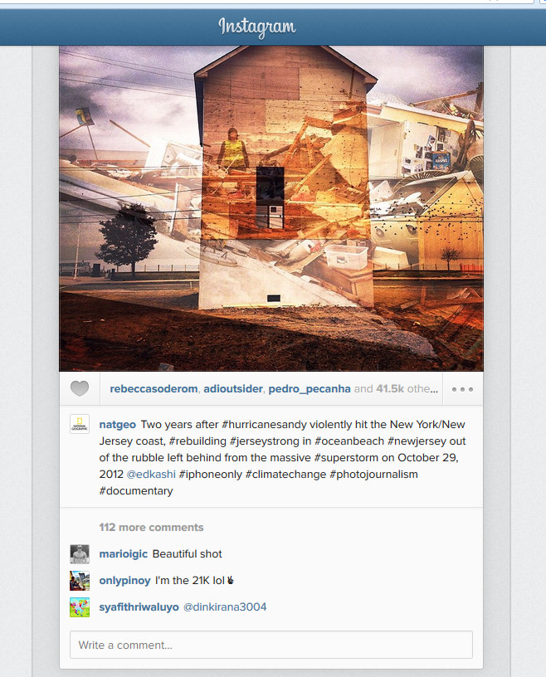
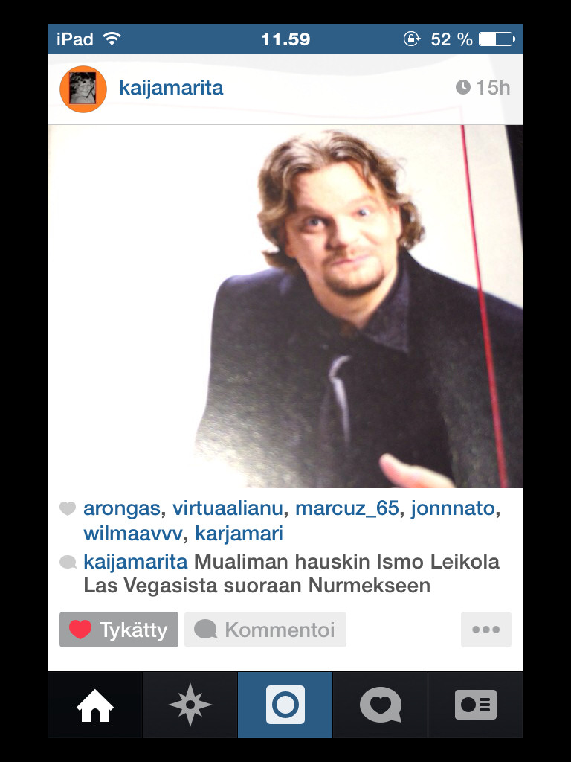
Instagram IG – kuvia, videoita ja kommentteja/tykkäyksiä (13v -)
#=hashtag=aihetunniste
Ilmianna sopimaton
Voit valita asetuksista yksityiset julkaisut ja näyttää kuvat vain kutsun pyytäneille
Lähteet: http://instagram.com/natgeo ja http://instagram.com/kaijamarita
Notes:
Insta perustettu 2010, Facebook osti 2012, 60 milj kuvaa jaetaan päivittäin (tilanne marraskuu 2014), 40% 15-24 v suomalaisista käyttää Instaa

Slide 18

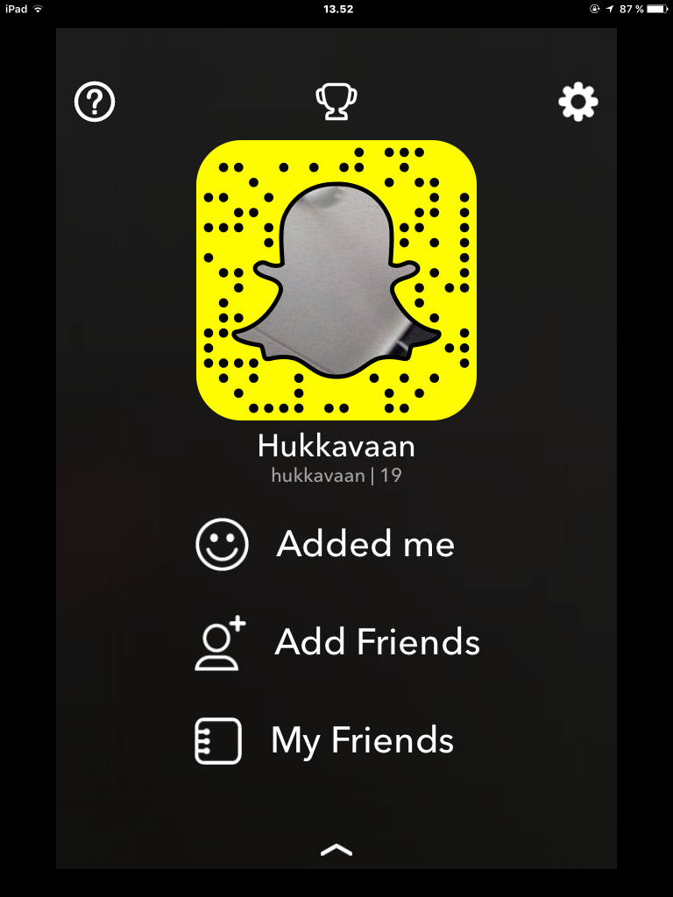
Snapchat – snäppäily, 13v-
Snapchat (2011) on ilmainen palvelu, jonka avulla voi lähettää (tekstitettyjä) valokuvia ja lyhyitä videoita verkkoon. Sisällöt häviävät (ainakin teoriassa, tietoturva kyseenalainen) joko heti katsomisen jälkeen (1-10 s) tai 24 tunnin jälkeen (julkiset ”stories”).
Snapchat ladataan mobiililaitteeseen, jonka jälkeen luodaan oma käyttäjätunnus ja sivu.
Amerikkalaisista 13-34 –vuotiaista yli 60% käyttää Snapchattiä.
Lähde: www.snapchat.com
Notes:
Vuonna 2011 Snapchat perustettu. Noin 100 milj käyttäjää päivittäin, yli 6 miljardia videokatselua päivittäin, 10/2015

Slide 19
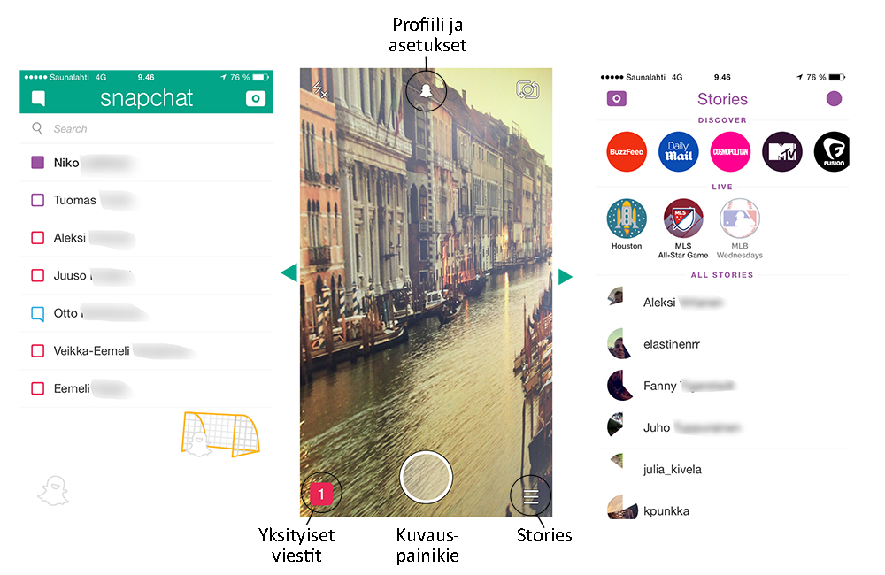
Snapchat
Snapchat on sosiaalisen median nouseva sovellus
Lyhyellä painalluksella tulee kuva ja pitkään painamalla ottaa videota
Kuvan lähde: http://www.digimarkkinointi.fi/blogi/snapchatin-perusteet-yritykselle
Vinkkejä: http://yle.fi/aihe/artikkeli/2016/03/22/nain-otat-snapchatin-haltuun-tai-ainakin-tiedat-mita-lapsesi-snappailee

Slide 20
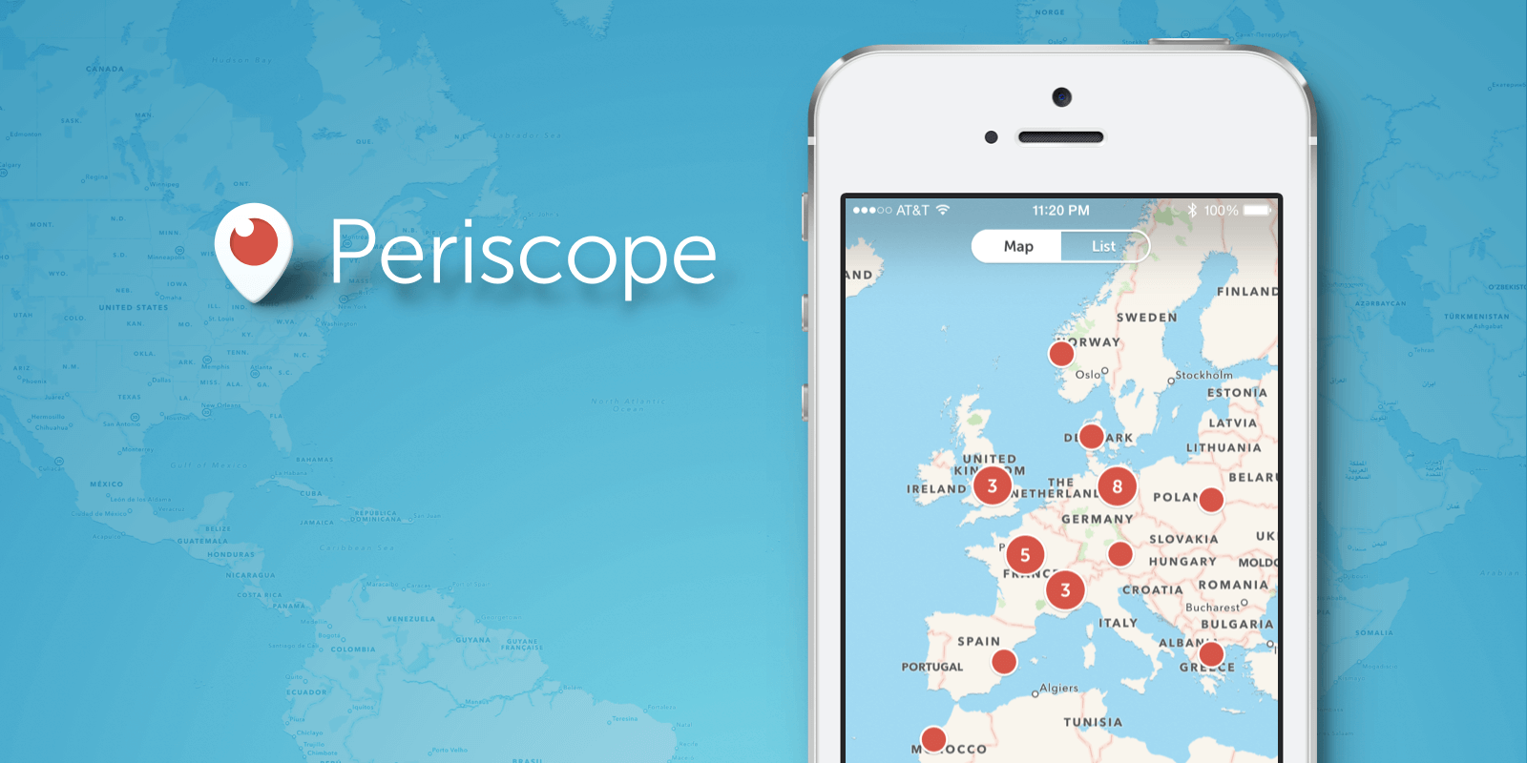
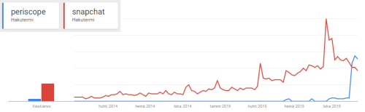
Periscope – ei ikärajaa
Periscope on 2015 perustettu palvelu, jonka avulla voi lähettää suorana videoita verkkoon ja samalla kommentoida videota. Twitter omistaa.
Periscope ladataan mobiililaitteeseen → luodaan oma käyttäjätunnus ja sivu.
Oppilaiden koulutunnilla kuvaamat Periscope-videot hyvin todennäköisesti rikkovat Suomen lakia, jos niiden kuvaamiseen ja levittämiseen netissä ei ole saatu etukäteen lupaa kaikilta videolähetyksissä esiintyviltä.
Kuva: www.periscope.com
Vinkkejä ja alempi kuva: https://harto.wordpress.com/2015/12/05/periscope-luokkahuoneessa-opetuksen-julkisuus-vs-yksityisyys-ja-tekijanoikeudet/
Notes:
Käyttö lisääntyi Suomessa vasta marraskuussa 2015. Twitter omistaa.

Slide 21
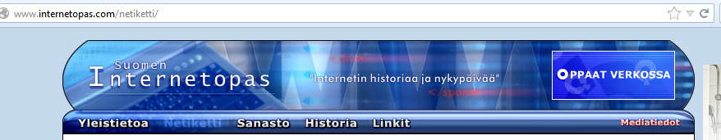
Netiketti (mm. www.internetopas.com/netiketti)
Yleistä
Kunnioita muita, ole kohtelias (anonyymit loukkaavat kommentit=kiusa) - Älä kiusaa, häiriköi tai huijaa toisia käyttäjiä
Kunnioita tekijänoikeuksia, älä levitä henk.koht. tietoja tai juoruja!
Yksityisyys
Nimimerkki suojaa yksityisyyttä, erityisesti lapsilla - Salasanan tarkoitus on estää, että toinen ei voi esiintyä sinuna - Yhteys- ja muiden henkilötietojen luovuttamisessa kannattaa olla varovainen, jos mahdollista pidä profiilisi yksityisenä - Palveluihin ei useinkaan kannata antaa enempää kuin pakolliset tiedot!
Netin viisi salaisuutta - Oikea nimi, ikä, osoite, puhelinnumero ja salasana
Käytä vahvoja salasanoja – eri salasana eri palveluissa
- Isoja ja pieniä kirjaimia, numeroita, erikoismerkkejä

Slide 22
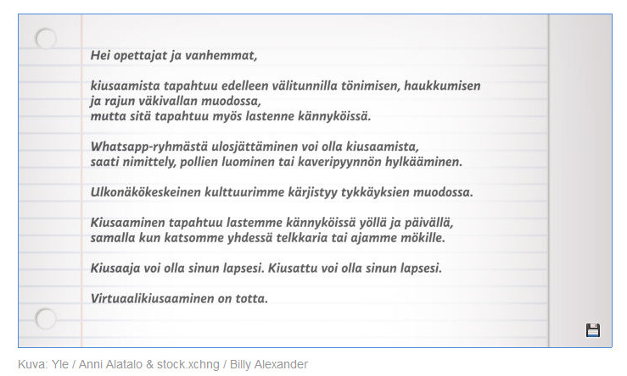
(Kännykkä)kiusaaminen
Lähde: http://yle.fi/aihe/artikkeli/2014/10/28/heratys-aikuiset-whatsapit-ja-somehommelit-ovat-lastemme-todellisuus

Slide 23
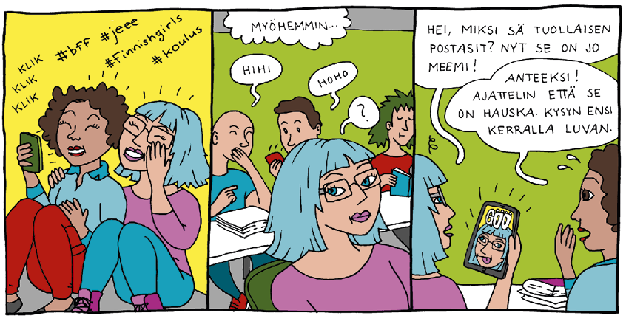
Nettikiusaaminen – usein kuvien kautta tapahtuvaa
Lähde: Lastensuojelun keskusliitto 2016, kysely lapsille ja nuorille https://indd.adobe.com/view/38d6cd24-f0e5-4496-8f15-8380c341fbca

Slide 24

Nettikiusaaminen – hae apua – ilmoita laittomuuksista
Lapsen yksityisyyttä on kunnioitettava kiusaamistilan-teissa. Ei tietoja julkisuuteen
1. Älä vastaa kiusaamisviesteihin
2. Mykistä kiusaaja
3. Kerro asiasta kaverille, opettajalle, vanhemmille tai sivuston ylläpitäjälle. Kuopion nettipoliisi: minna.lindroos@poliisi.fi
4. Tallenna ja printtaa viesti/kuva todistusaineistoksi (PC:llä PrtScr –> liitä kopio vaikka Wordiin/Paintiin, Samsung ja iPhone: valikkopainike + virtapainike, Lumia: virtapainike + äänenvoimakkuuden lisäyspainike)
Omien kuvien jakaminen verkossa voi johtaa kiusaamiseen. Joku on voinut ehtiä tallentaa kuvasi, vaikka poistaisit sen myöhemmin itse. Jaa siis harkiten!
Lapselle kannattaa opettaa, että toisen valokuvaa ei saa laittaa nettiin ilman lupaa!
Voit ilmoittaa laittomasta aineistosta Nettivihje-sivulla:
Nuorelle apua netistä: http://www.mll.fi/nuortennetti/ ja
http://www.mll.fi/nuortennetti/mina_ja_media/nettikiusaaminen/
Notes:
Lapsen yksityiselämän suoja on siinä mielessä suppeampi kuin aikuisen, että lapsella on aina lakisääteinen huoltaja, jolla on ensisijaisen kasvatusvastuunsa myötä oikeus tehdä päätöksiä lapsen asioista. Huoltajalla velvollisuus ottaa lapsen näkemykset huomioon tämän iän ja kehitystason mukaisesti. Toisaalta lapsella on haavoittuvan asemansa kautta tarvetta erityiseen suojeluun!
https://indd.adobe.com/view/b831295d-ee19-4e67-a9fb-6581e1c227a4 s. 68

Slide 25

Nettikiusaamisen erilaisia seuraamuksia kiusaajalle
Jos asia ei ratkea koululla/huoltajien avulla kaupunki tarjoaa Pohjois-Savon sovittelutoimiston apua (maksutonta). Vasta viime kädessä kiusaaminen menee poliisiasiaksi.
Seuraamuksena voi olla kunnianloukkaus (jopa tuhansia euroja kuluja) tai törkeä kunnianloukkaus: sakkoa tai vankeutta enintään 6kk-2v. Plus oikeudenkäyntikulut!
Vanhemmat voivat tehdä kiusaajasta rikosilmoituksen, jolloin asiasta voi jäädä jälki sakko- tai rikosrekisteriin. HUOM! Myös henkinen väkivalta voi määrästä, kestosta ja julkisuudesta riippuen täyttää rikoksen tuntomerkit.
Kiusatun vanhemmat tekevät usein myös kiusaajasta lastensuojeluilmoituksen, jolloin sosiaalityöntekijä tutkii asian.
Vahingonkorvausvastuu koskee myös alaikäisiä, jos esim. uhri joutuu pitkäaikaiseen terapiaan voivat hoitokulut tulla kiusaajan maksettavaksi siinä vaiheessa kun nuori alkaa saada palkkatuloja.

Slide 26

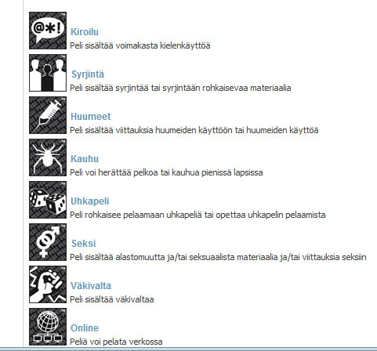
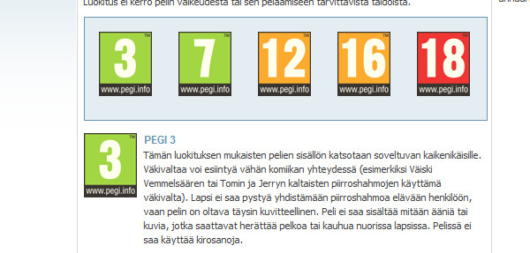
Pelipakkausten merkinnät
Pelien positiivisia vaikutuksia:
Aivojen aktivointi, ongelmanratkaisutaidot, kielitaito, monikulttuurisuus, elämykset, onnistumiset, roolit/erilaisten identiteettien kokeilu, yhteisöllisyys, jaetut kokemukset, ystävyyssuhteet (heimot/killat, klaanit)
Haitallista, jos:
- yöunet jäävät liian lyhyiksi
- arkirutiinit kärsivät
- kavereita, harrastuksia tai koulunkäyntiä laiminlyödään
pelaamista peitellään
keskustelualueilla voi olla terrorismiin liittyvää asiaa
http://www.pegi.info/fi/index/id/201/
http://www.pelikasvatus.fi
Notes:
Wow World of Warcraft, shakki

Slide 27
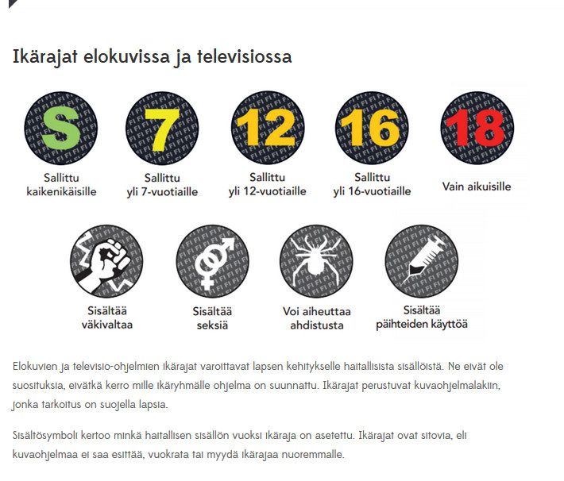
TV- ja elokuvamerkinnät
Lähde: http://www.ikarajat.fi/

Slide 28
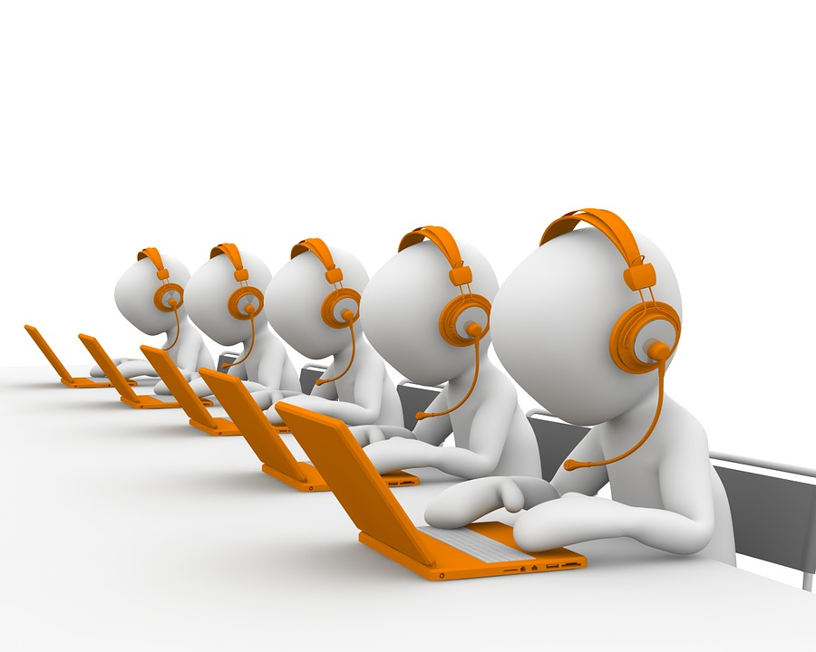

Maltti, maalaisjärki ja toisen huomioonottaminen on valttia netin käytössä. Seuraa ja keskustele lapsesi kanssa netin käytöstä! Tue lasta jos lapsi on kokenut jotain ikävää netissä.
http://www.mediakasvatus.fi/materiaali/lielahden-koulun-ipad-ohjelmalista/

